Slide 1
Викторина по произведению П.П.Бажова Каменный цветок
Педагог-библиотекарь
Соловьёва О.А.

Slide 2
Каким талантом обладал Данилушка Недокормыш?
Был умелым резчиком по дереву
Умел искусно играть на рожке
Мог издавать звуки, подобные пению птиц

Slide 3
Почему парнишки боялись ходить к Прокопьичу на выучку?
Мастер был чрезмерно строг
Работа с малахитом несет вред здоровью
Учеба этому делу занимает более десяти лет

Slide 4
Какими знаниями владела Бабушка Вихориха?
Знала толк в отварах и настойках
Умела варить зелья
Была опытной грибницей

Slide 5
. Каким талантом обладал Данилушка Недокормыш?
Был умелым резчиком по дереву
Умел искусно играть на рожке
Мог издавать звуки, подобные пению птиц

Slide 6
Каким особенным свойством обладал каменный цветок?
приносил людям горе, каждый, кто увидит его, становился несчастным;
приносил людям радость и дарил талант: кто увидит его, становился искусным мастером;
кто увидит цветок, тот мог взять в жены саму Хозяйку медной горы.

Slide 7
Почему Прокопьич сперва отказался учить Данилушку?
Мальчик показался ему слабым
Мальчик показался ему недостаточно талантливым
Данилушка был сиротой

Slide 8
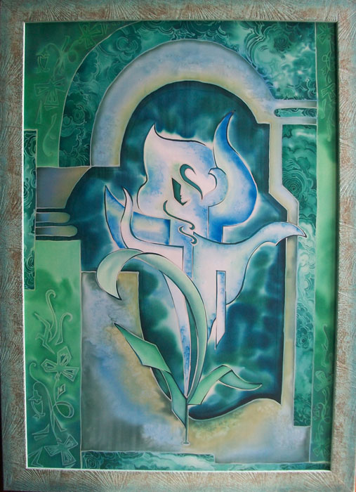
От кого Данилушка впервые услышал
о каменном цветке?
Мальчик показался ему слабым
Мальчик показался ему недостаточно талантливым
Данилушка был сиротой
от мастеров по каменному делу;
от Прокопьича,
от бабушки-травницы Вихорихи.

Slide 9
СПАСИБО ЗА
ВНИМАНИЕ!

